Slide 1
Отчет о работе Административной комиссии
Исполнительного комитета ЗМР
за 1квартал 2016 год
Председатель Административной комиссии
Исполнительного комитета ЗМР
Ф.Н. Шамсиев

Slide 2
Количество протоколов направленных на рассмотрение в Административную комиссию за 1 квартал
2014-2016гг., шт.
Года | Количество
2014 | 55
2015 | 99
2016 | 210

Slide 3
Сравнительный анализ наложенных и взысканных штрафов Административной комиссией за 1 квартал 2015-2016гг., тыс. руб.

Slide 5
За 1 квартал 2016 года в Административную комиссию представлены протоколы об административных правонарушениях из следующих подразделений:
 | Количество протоколов, шт. | Сумма наложенных штрафов, в руб.
АТИ | 119 | 960 200
ЦТУ МЭПР | 1 | 2 500
Главы сельских поселений | 1 | 2 100
ОПОП | 89 | 218 000
Всего: | 210 | 1 182 800

Slide 6
Обжалованы в судебном порядке в 1 квартале 2016 года
6 постановлений Административной комиссии
Оставлены в силе
(3 шт.)
Отменены
(3 шт.)

Slide 7
Работа с судебными приставами за 1 квартал 2015 - 2016гг., тыс. руб.

Slide 8
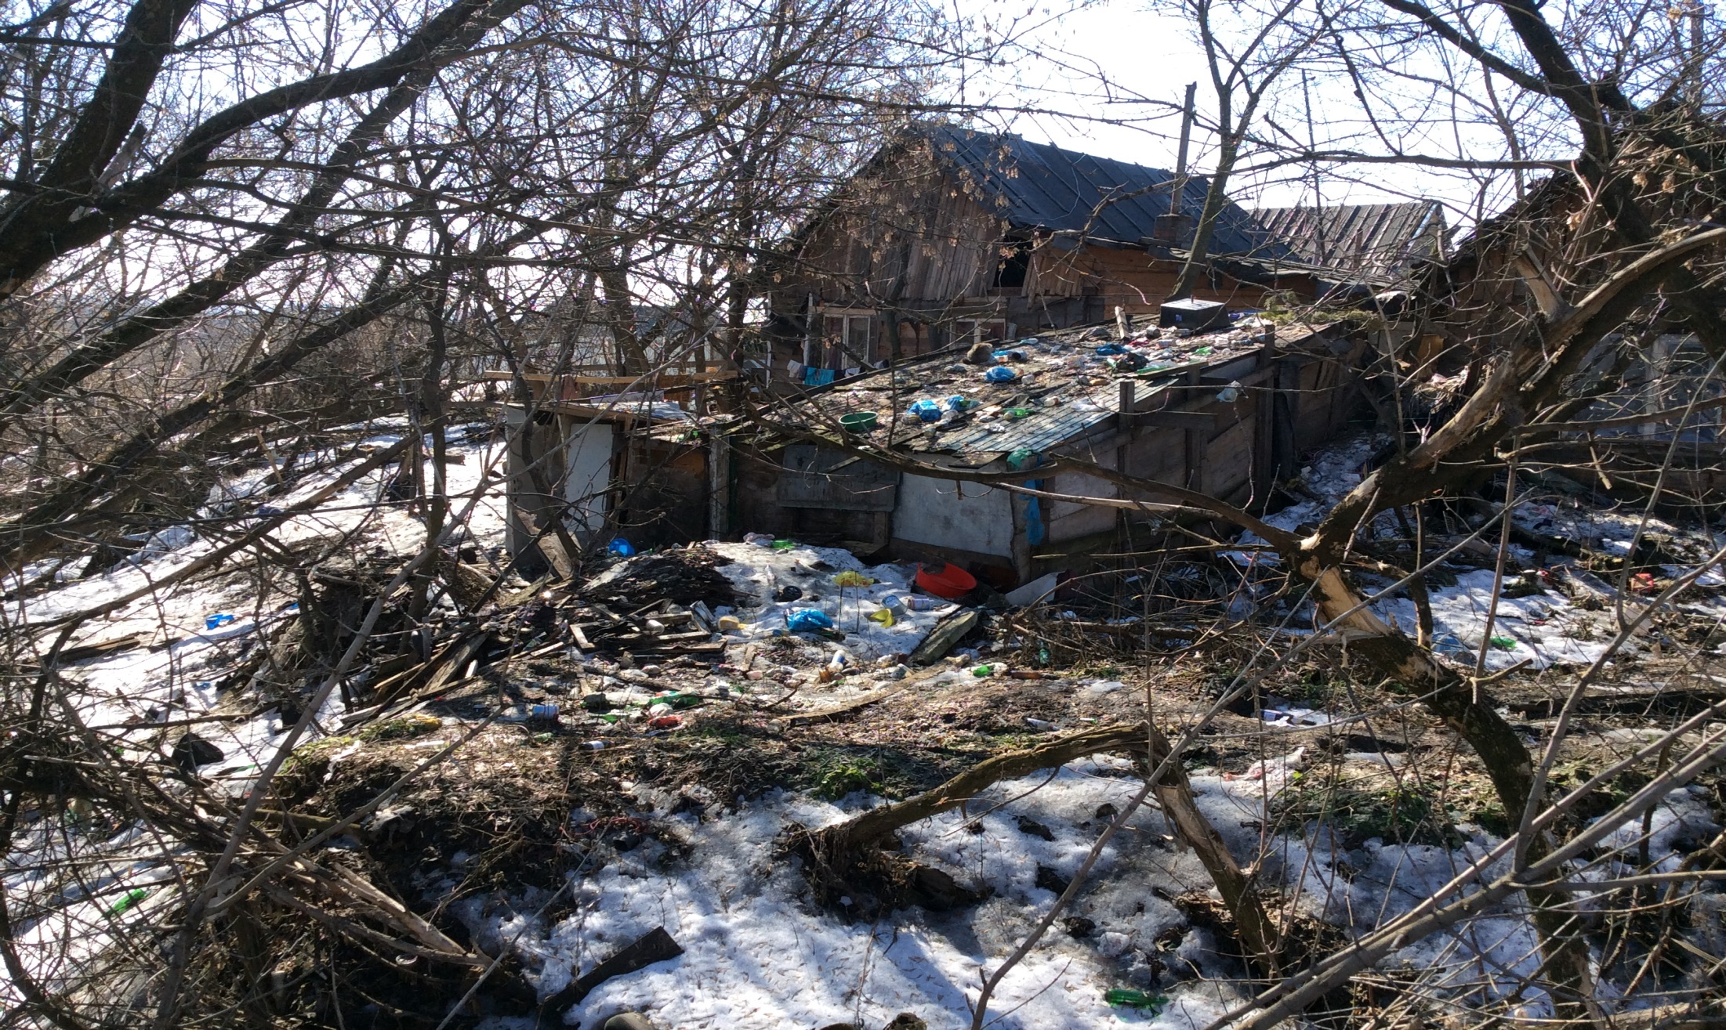
АЙШИНСКОЕ СП

Slide 9
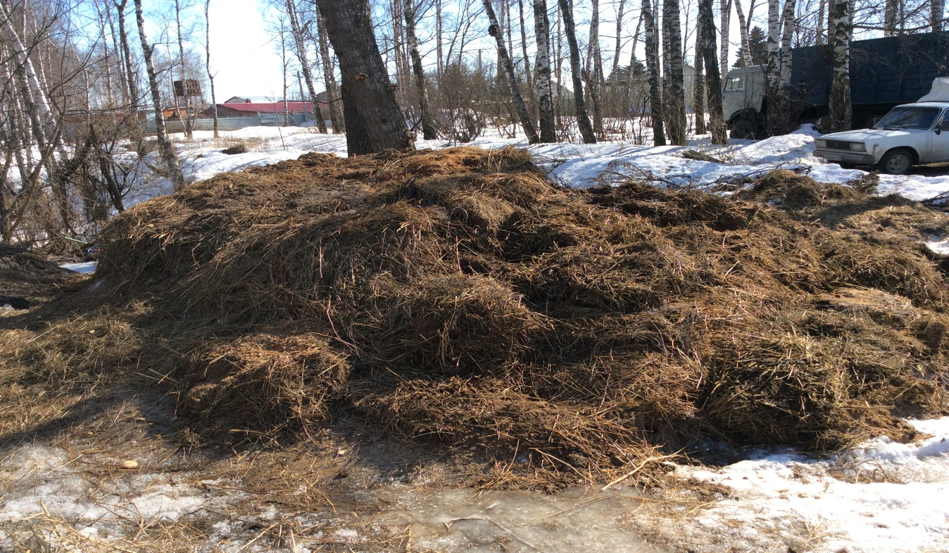
Айшинское СП

Slide 10
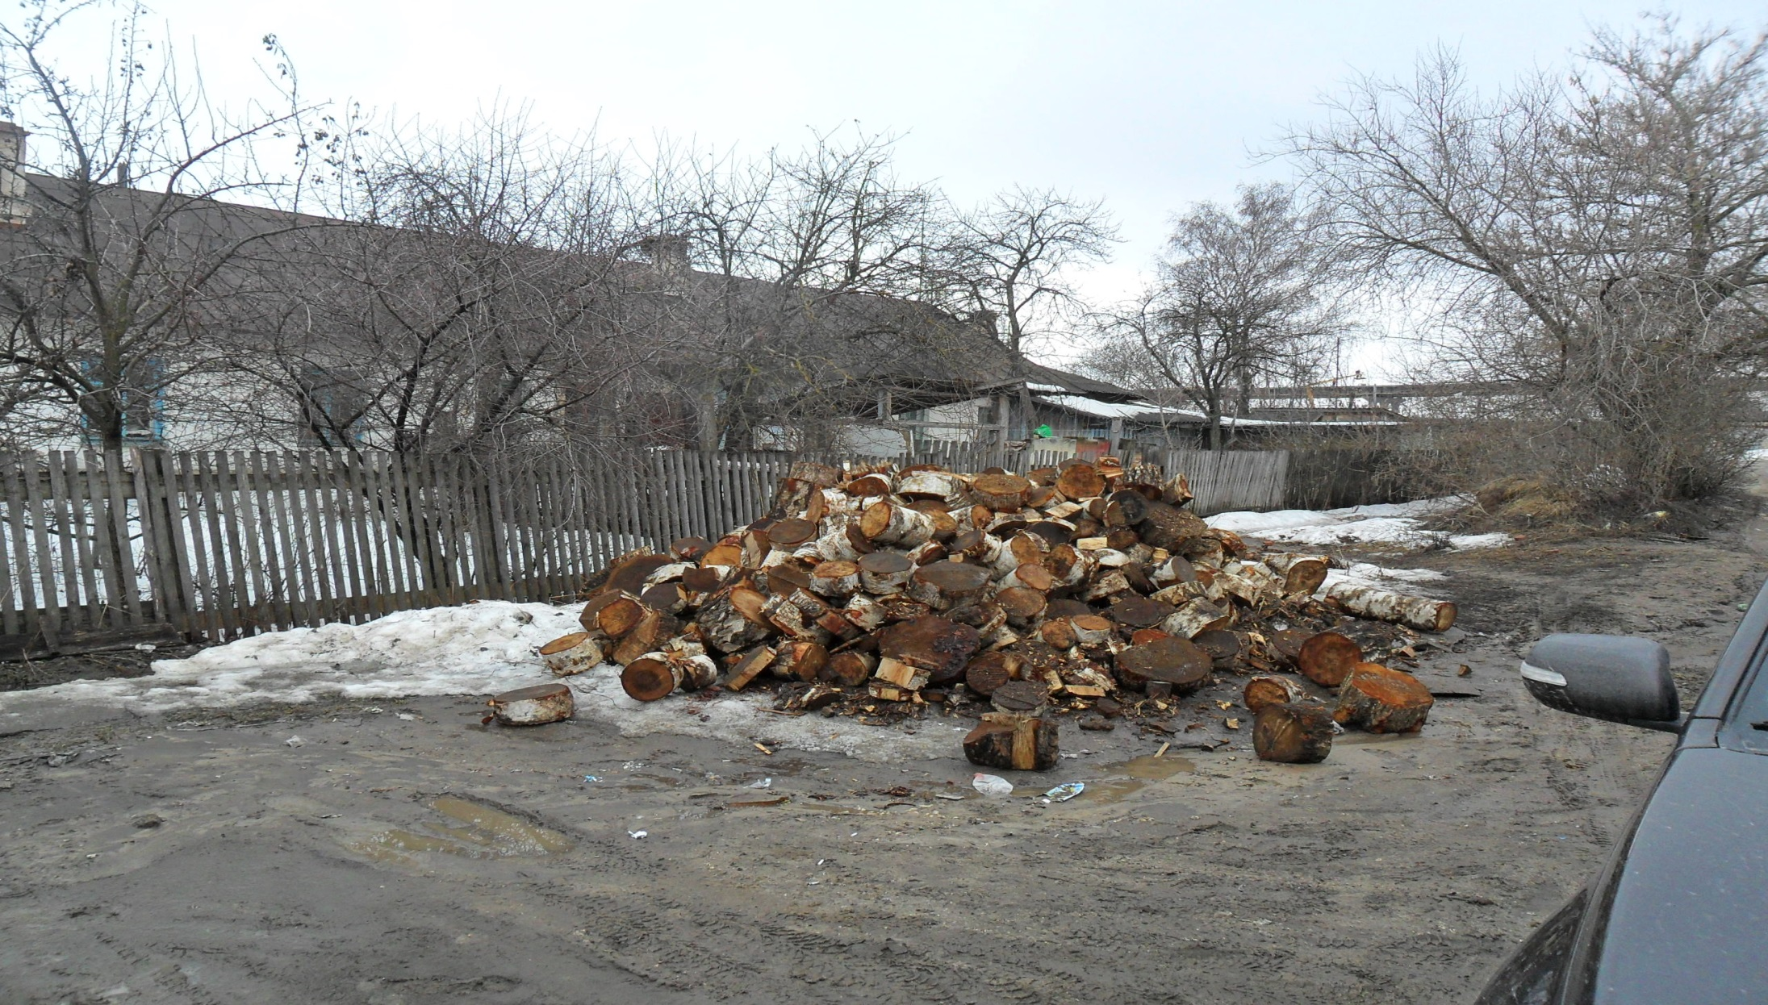
г.Зеленодольск, улица Надежды

Slide 11
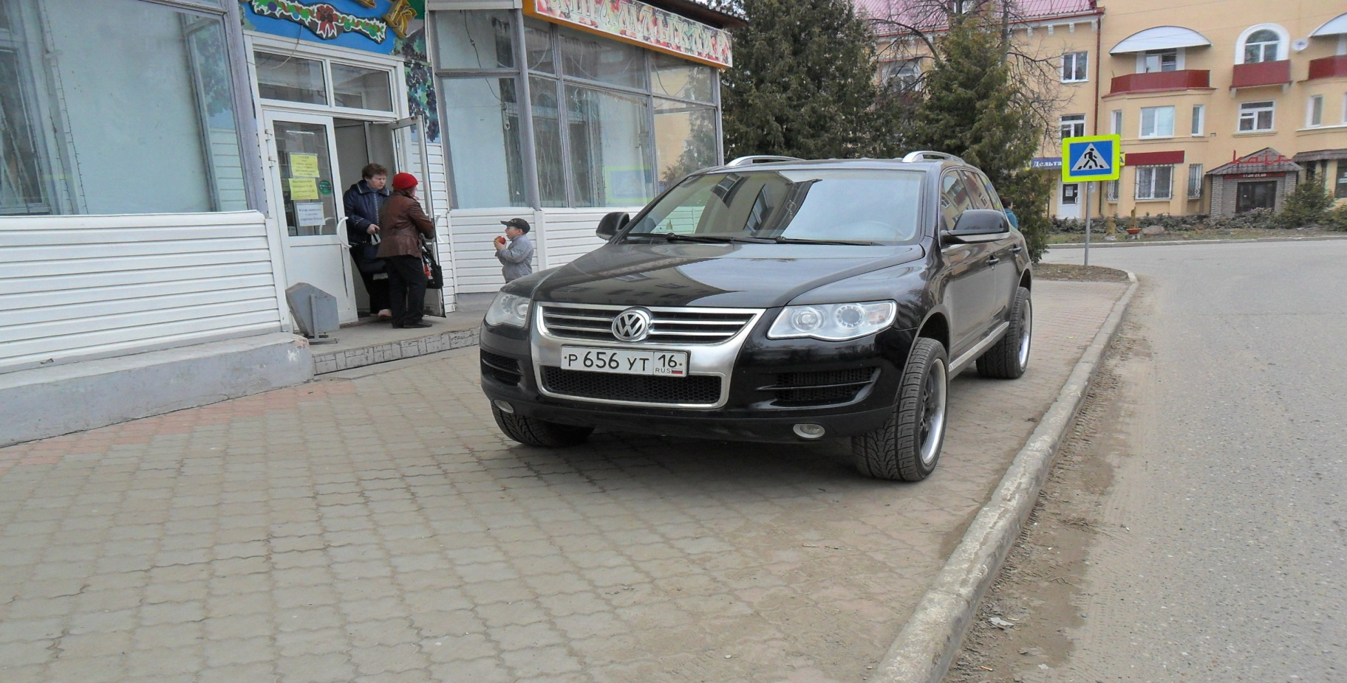
г.Зеленодольск, улица Ленина

Slide 12
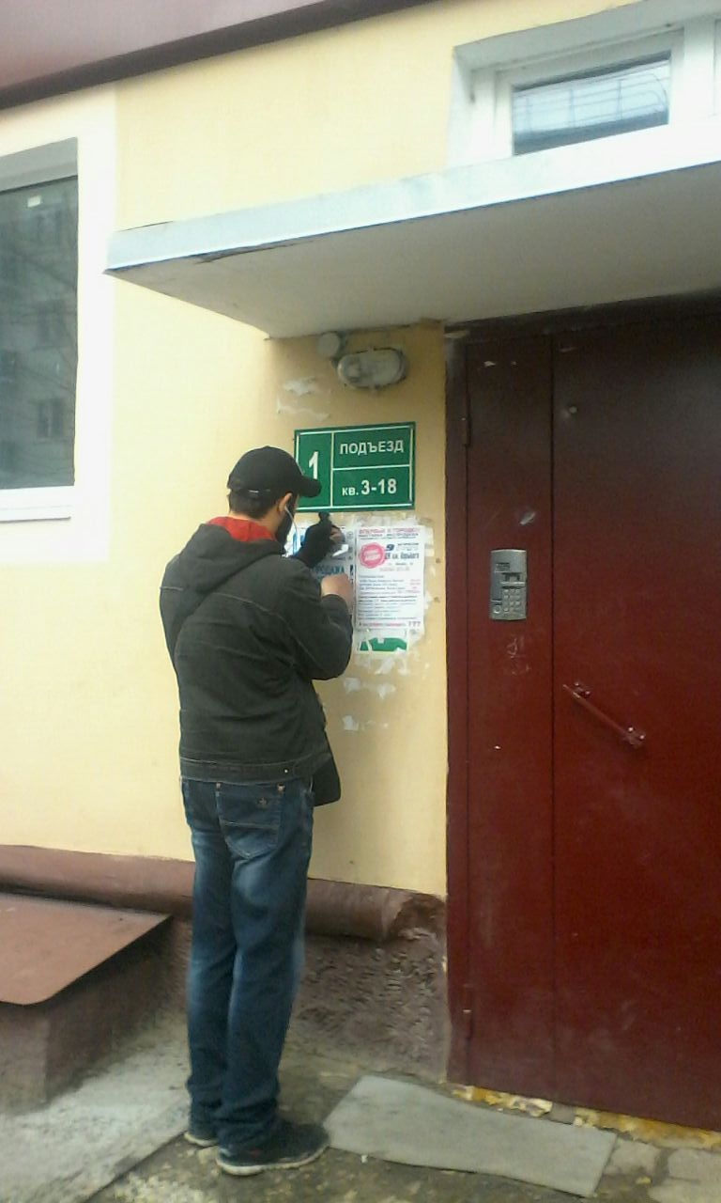
г.Зеленодольск, улица Ленина

Slide 13
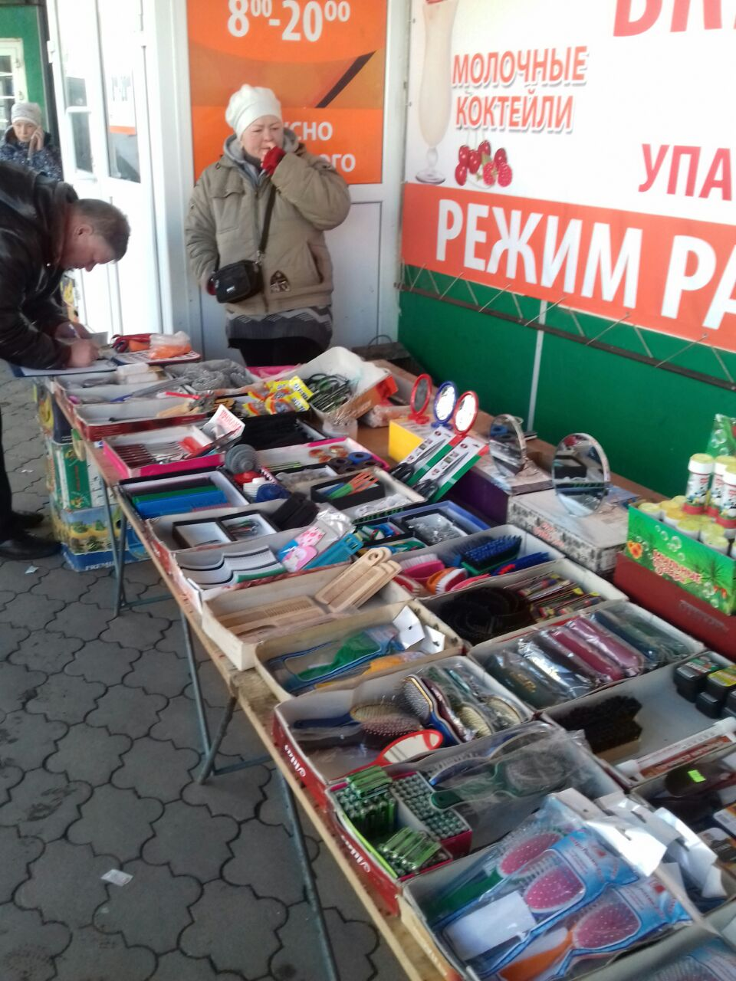
г.Зеленодольск, улица К.Маркса

Slide 14
Спасибо за внимание!

